Slide 1
P-LHS의 수렴성 비교
2024.01.17.
김건규

Slide 2
램덤샘플링을 PLHS 방법을 사용한 결과와 LHS, MCS 방법을 사용한 결과를 비교함
단점: PLHS에서 샘플을 추출하는데 시간이 오래 걸림
PLHS는 미리 샘플을 뽑고 각 조건에 따라 결과를 비교함
미리 뽑은 샘플 파일 : PLHS_data_seed_slice_sampleN_paraN.pkl
seed: random seed 번호
slice: slice 수
sampleN: 샘플수 (각 샘플수는 sampleN/slice)
paraN: 파라미터 수 (노드의 갯수)
생성된 파일
PLHS_data_1234_10_10240_1000.pkl
PLHS_data_1234_10_10240_10000.pkl
PLHS_data_1234_20_20480_2000.pkl
PLHS_data_1234_3_3072_7000.pkl
PLHS_data_1234_5_5120_5000.pkl
PLHS_data_1234_100_12800_1600.pkl

Slide 3
구성한 문제

Slide 4
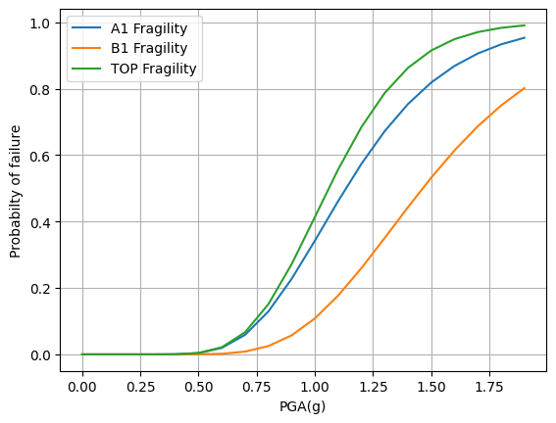
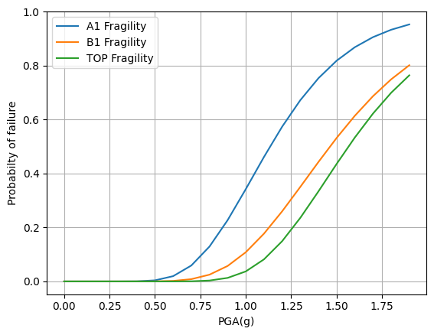
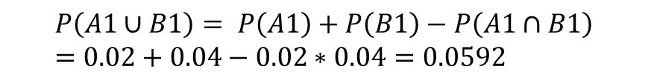
구성한 문제
수렴성 확인을 위하여 ‘i+1’번째 시뮬레이션의 결과와 ‘i’번째 시뮬레이션의 결과에 대한 차이의 절댓값
1. OR 조건, AND 조건
각 노드별 취약도 결과를 입력
손상확률을 입력
조건: A1과 B1은 완전독립으로 가정함
TOP
[표] 각 이벤트별 입력 취약도
event | Am (g) | beta_R | beta_U
A1 | 1.133 | 0.308 | 0.308
B1 | 1.463 | 0.363 | 0.319
OR
[그림] OR조건 각 이벤트별 취약도곡선
A1
B1
[표] 각 이벤트별 입력 손상확률
[그림] OR 조건
event | Failure probability
A1 | 0.02
B1 | 0.04
TOP
AND
TOP 이벤트의 손상확률
$$P\left(A1∪B1\right)= P\left(A1\right)+P\left(B1\right)−P\left(A1∩B1\right)=0.02+0.04−0.02∗0.04=0.0592$$
[그림] AND조건 각 이벤트별 취약도곡선
A1
B1
$$P\left(A1∩B1\right)=0.02∗0.04=0.008$$
[그림] AND 조건

Slide 5
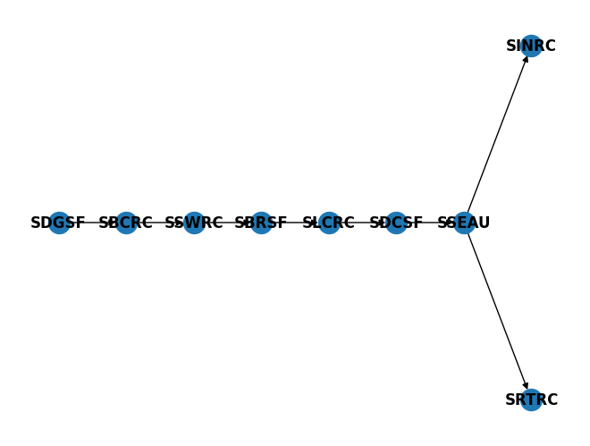
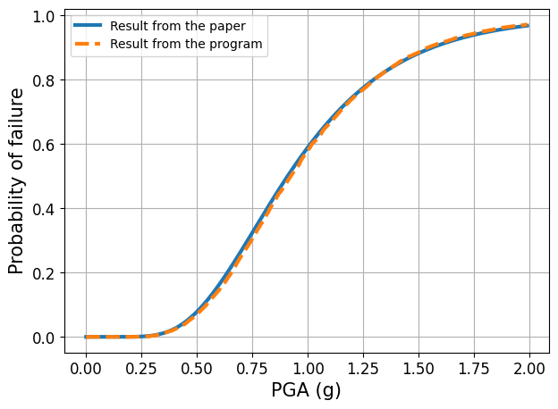
[표] 각 이벤트별 입력 취약도
[표] 각 이벤트별 입력 손상확률
구성한 문제
event | Failure probability
SDGSF | 0.01
SBCRC | 0.013
SSWRC | 0.01
SBRSF | 0.005
SLCRC | 0.01
SDCSF | 0.008
SSEAU | 0.0125
SINRC | 0.01
SRTRC | 0.0075
event | Am | beta_R | beta_U
SDGSF | 1.243 | 0.369 | 0.33
SBCRC | 1.133 | 0.308 | 0.308
SSWRC | 1.463 | 0.363 | 0.319
SBRSF | 1.606 | 0.363 | 0.341
SLCRC | 1.65 | 0.352 | 0.319
SDCSF | 1.738 | 0.363 | 0.319
SSEAU | 2.2 | 0.352 | 0.407
SINRC | 1.507 | 0.363 | 0.33
SRTRC | 1.43 | 0.363 | 0.33
2. 필수전원 상실사건
각 노드별 취약도 결과를 입력
손상확률을 입력
각 노드별 취약도 결과는 아래의 논문을 참조함
조건: 각 노드는 서로 완전독립으로 가정함
[그림] 필수전원상실사건 고장수목
[그림] 필수전원상실사건 취약도 곡선
임승현, 곽신영, 최인길, 전법규, & 박동욱. (2021). 지진 손상 상관성이 플랜트의 확률론적 지진 안전성 평 가에 미치는 영향. Journal of the Earthquake Engineering Society of Korea, 25(2), 53-58.

Slide 6
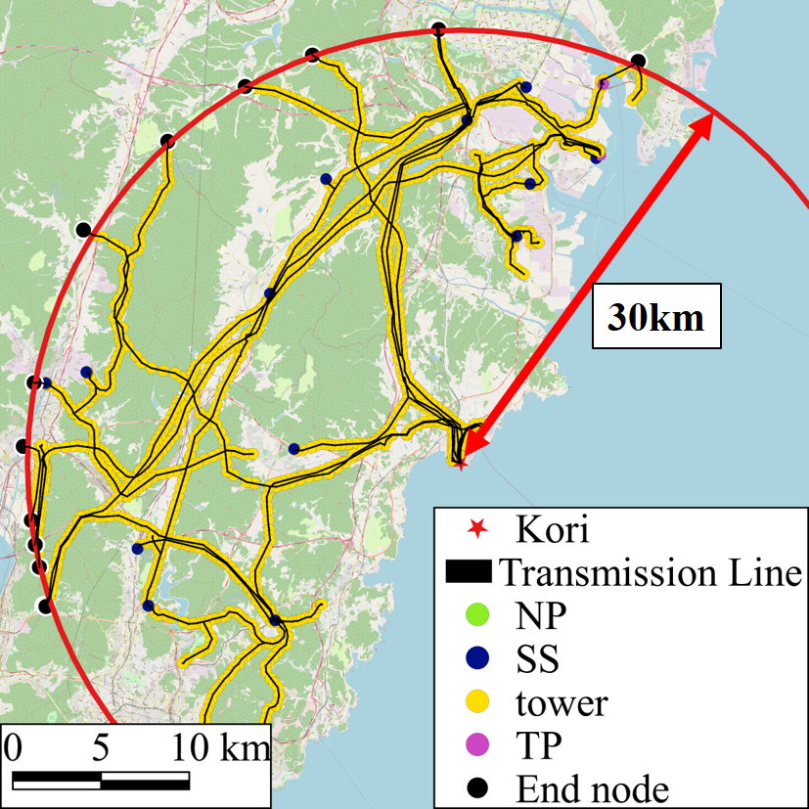
구성한 문제
3. 고리원전부지 인근 소외전력망
각 노드별 취약도 결과를 입력
손상확률을 입력
노드의 총 개수는 1520개, 관심 범위 밖의 노드는 살아있다고 가정함
조건: 각 노드는 서로 완전독립으로 가정함
손상확률은 랜덤으로 생성함
Region category | Vm Estimation (m/s) |  | βc Estimation
 | 10-min avg. | 3-s Gust
Ⅰ | 48 | 64.8 | 0.136
Ⅱ | 43.92 | 60
Ⅲ | 38.04 | 52.44
Korea Electric Power Corporation. Design Standard of Tower for Overhead Transmission Line, DS-1111. Korea. 2013. (in Korean)

Slide 7
Quasi-Monte Carlo vs Monte Carlo vs Latin Hypercube vs P-LHS

Slide 8
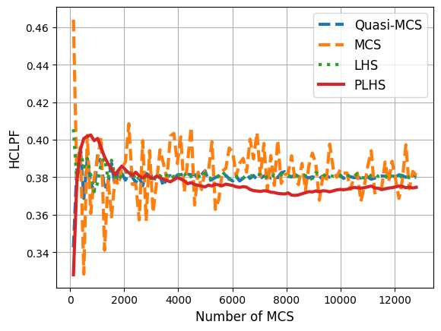
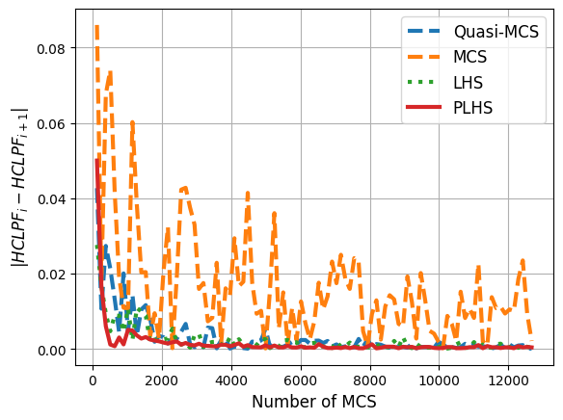
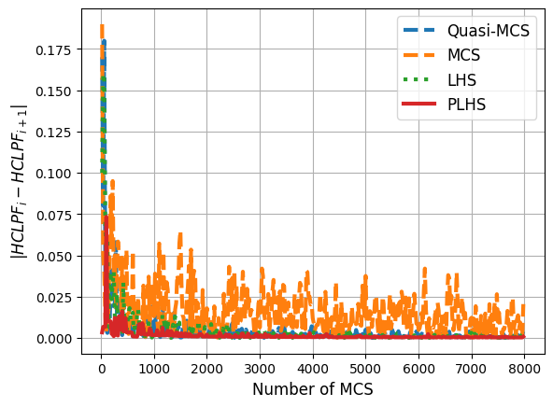
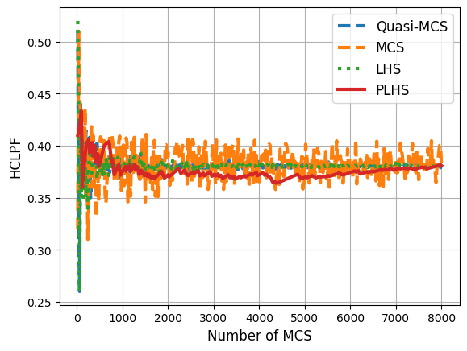
1. OR조건
각 노드별 취약도 결과를 입력
수렴은 PLHS>Quasi-MCS=LHS>MCS순으로 됨
slice, sampleN: 100, 12800
slice, sampleN: 400, 8000

Slide 9
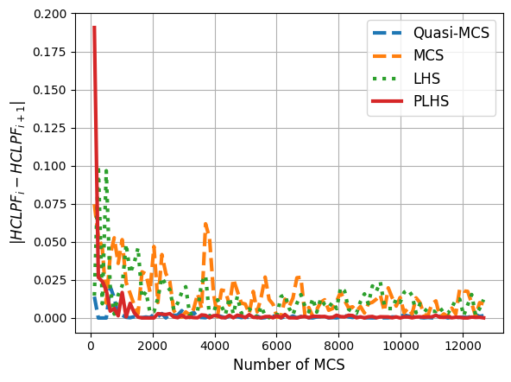
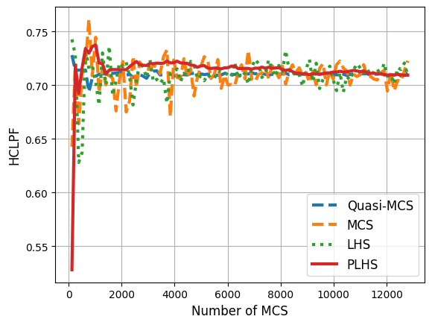
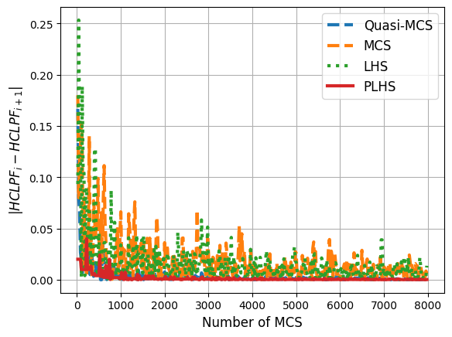
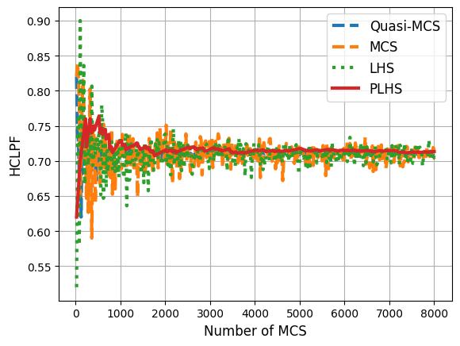
1. AND조건
각 노드별 취약도 결과를 입력
수렴은 PLHS>Quasi-MCS>LHS>MCS순으로 됨
slice, sampleN: 100, 12800
slice, sampleN: 400, 8000

Slide 10
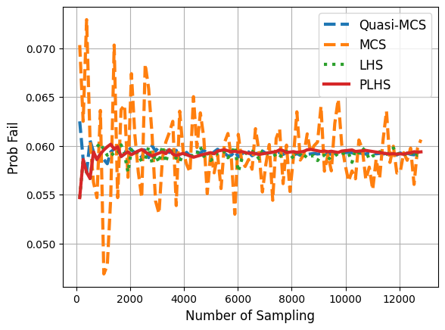
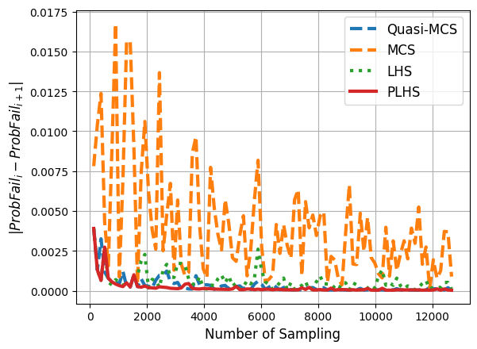
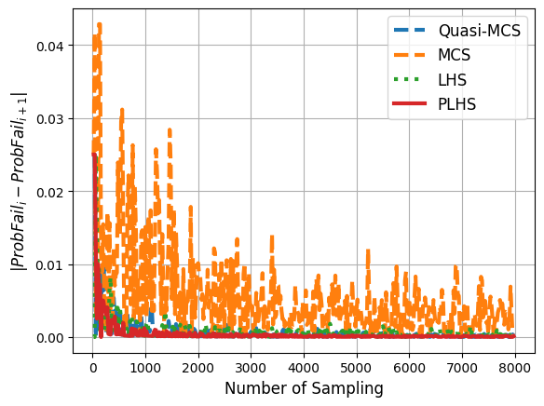
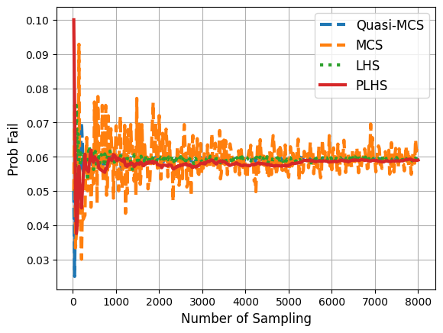
1. OR조건
손상확률을 입력
수렴은 PLHS>Quasi-MCS=LHS>MCS순으로 됨
slice, sampleN: 100, 12800
slice, sampleN: 400, 8000

Slide 11
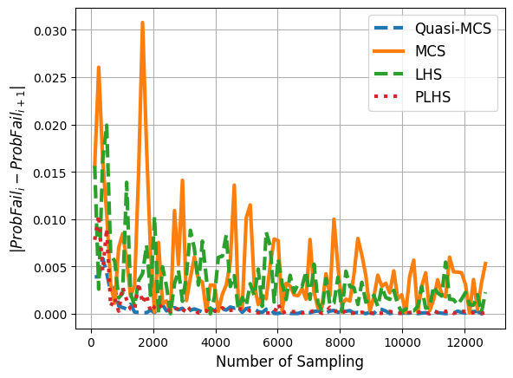
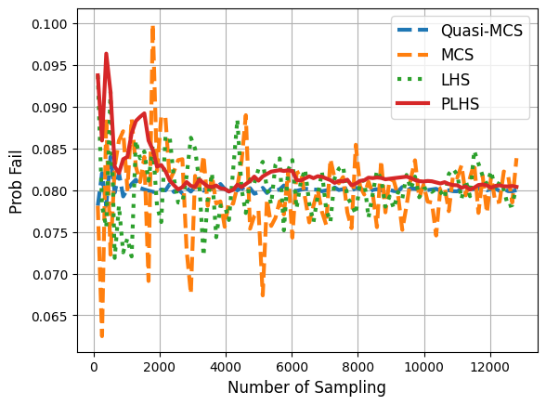
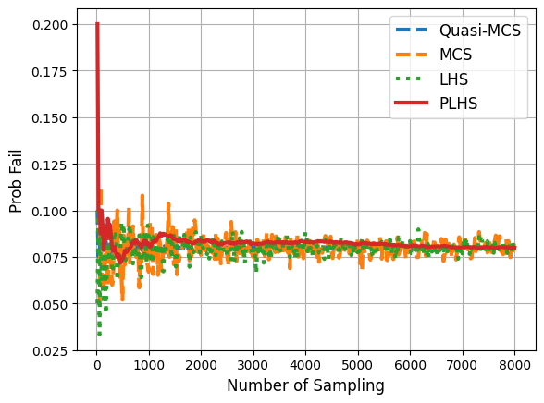
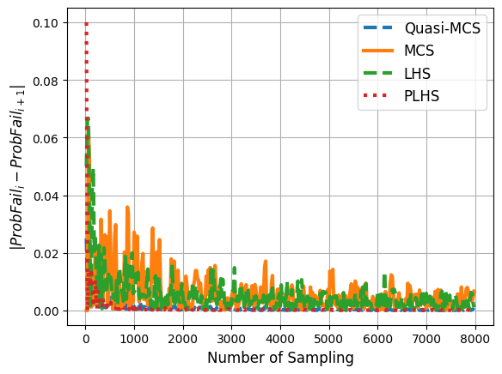
1. AND조건
손상확률을 입력
수렴은 PLHS>Quasi-MCS>LHS>MCS순으로 됨
slice, sampleN: 100, 12800
slice, sampleN: 400, 8000

Slide 12
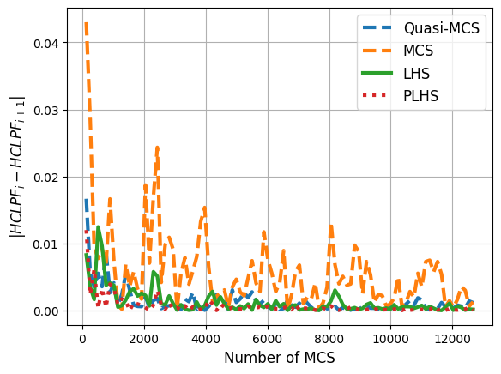
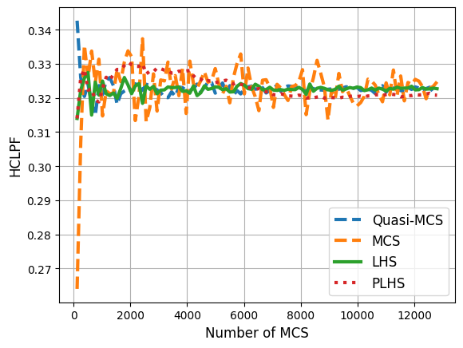
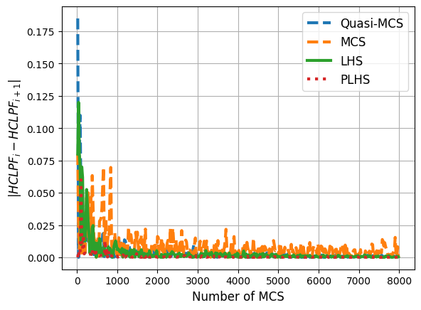
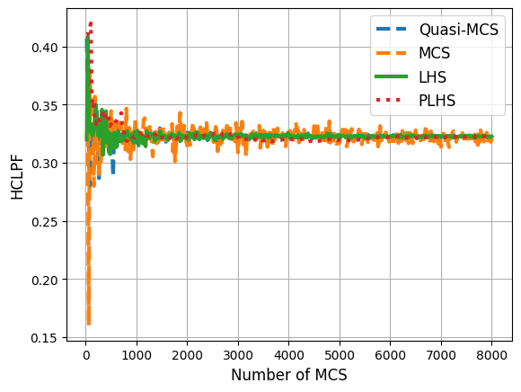
2. 필수전원 상실사건
각 노드별 취약도 결과를 입력
수렴은 PLHS>Quasi-MCS=LHS>MCS순으로 됨
slice, sampleN: 100, 12800
slice, sampleN: 400, 8000

Slide 13
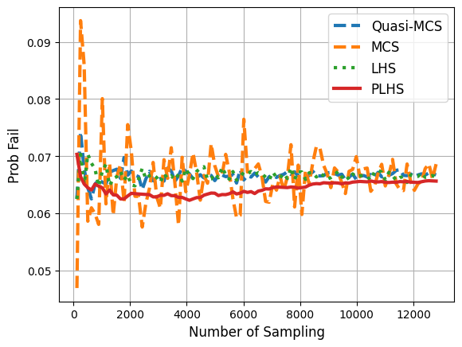
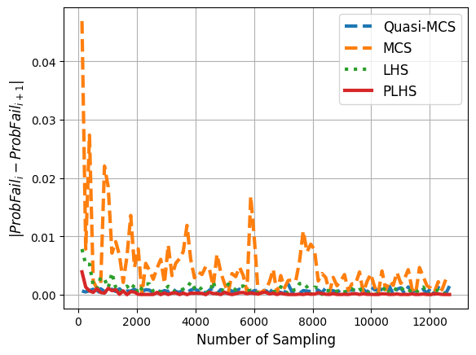
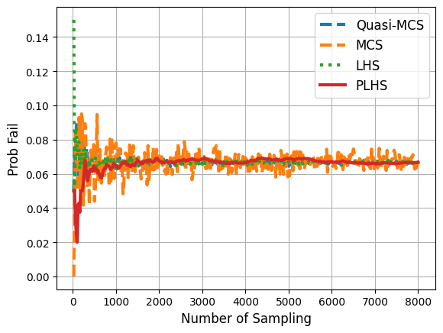
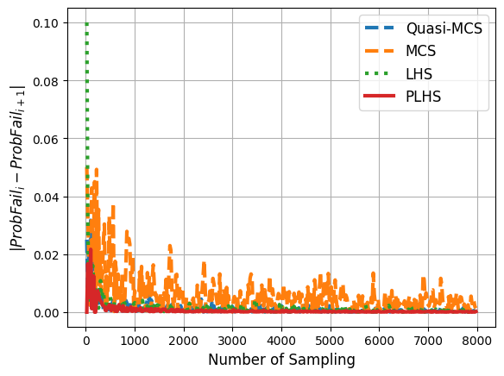
2. 필수전원 상실사건
손상확률을 입력
수렴은 PLHS>Quasi-MCS=LHS>MCS순으로 됨
slice, sampleN: 100, 12800
slice, sampleN: 400, 8000

Slide 14
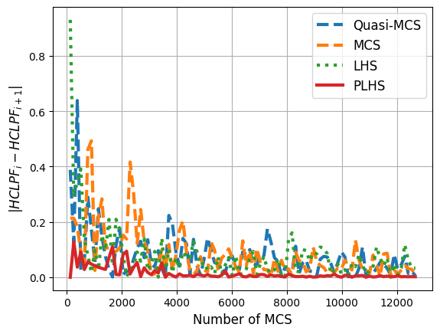
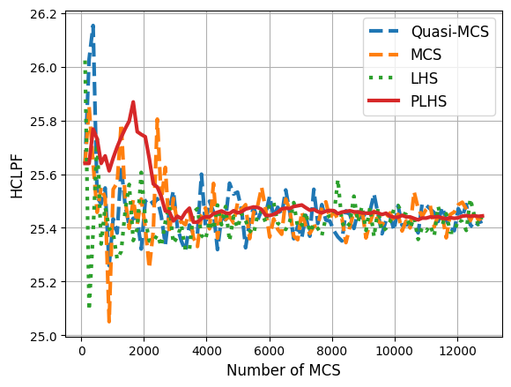
3. 고리원전부지 소외전력망
각 노드별 취약도 결과를 입력
slice, sampleN: 100, 12800

Slide 15
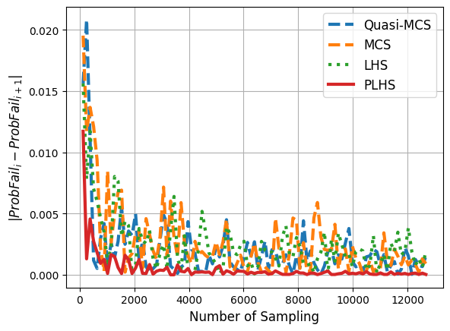
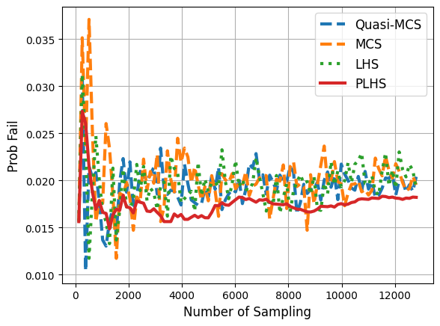
3. 고리원전부지 소외전력망
손상확률을 입력
수렴은 PLHS>Quasi-MCS=LHS>MCS순으로 됨
slice, sampleN: 100, 12800

Slide 16
Quasi-Monte Carlo vs Monte Carlo vs Latin Hypercube vs P-LHS
리스크 평가

Slide 17
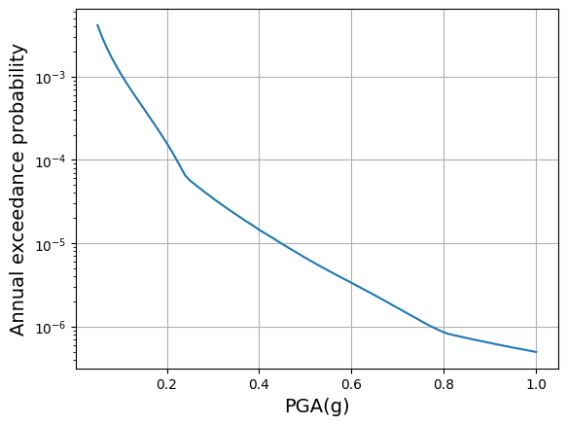
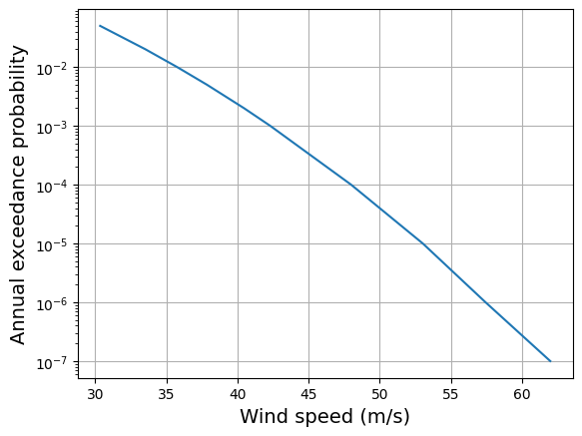
사용한 재해도 곡선
[그림] 지진 재해도 곡선
[그림] 태풍 재해도 곡선

Slide 18
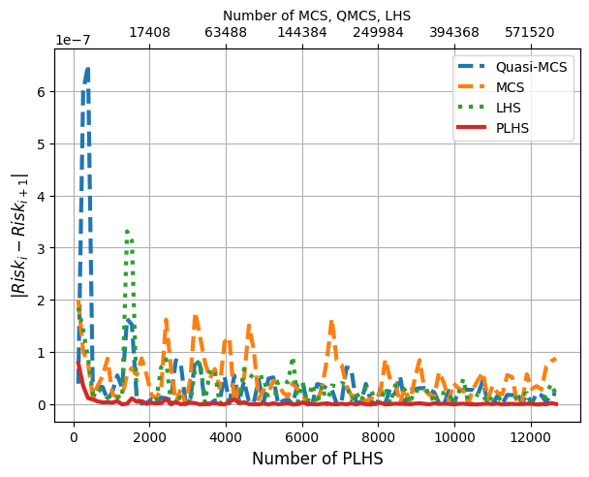
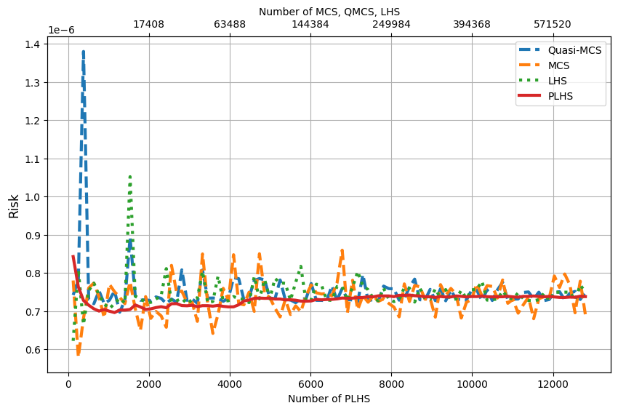
1. OR조건
각 노드별 취약도 결과를 입력
slice, sampleN: 100, 12800

Slide 19
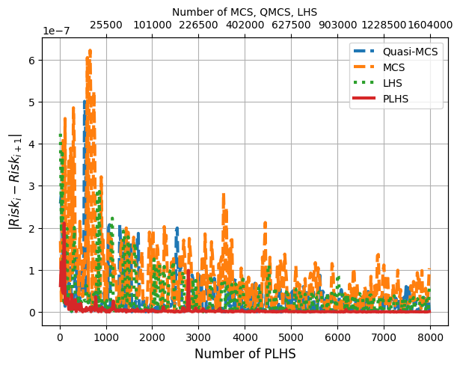
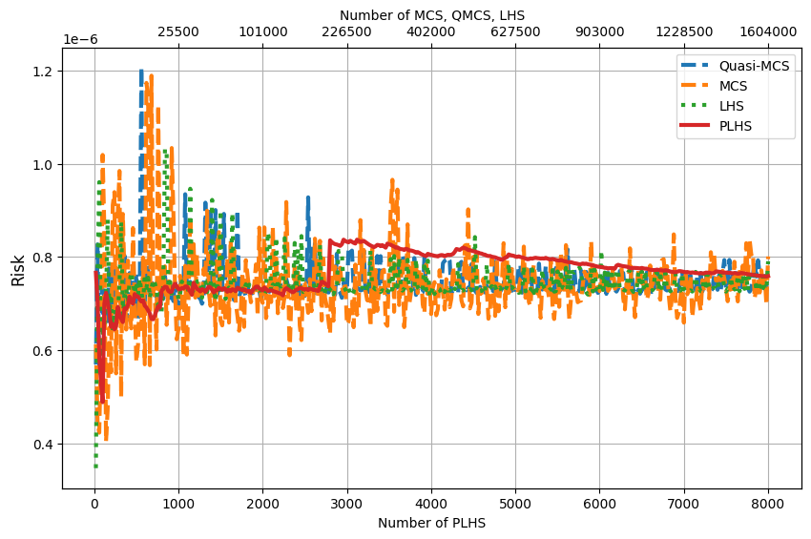
1. OR조건
각 노드별 취약도 결과를 입력
slice, sampleN: 400, 8000

Slide 20
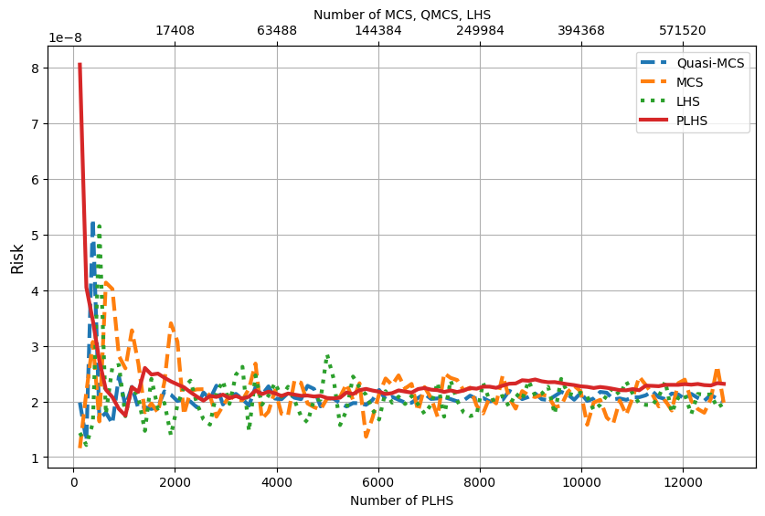
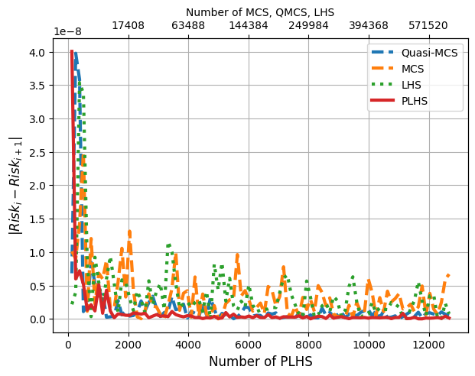
1. AND조건
각 노드별 취약도 결과를 입력
slice, sampleN: 100, 12800

Slide 21
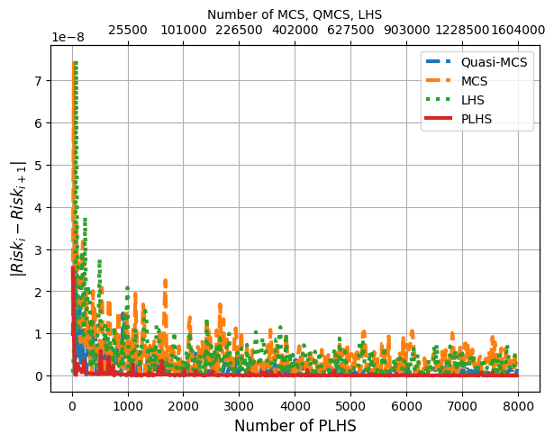
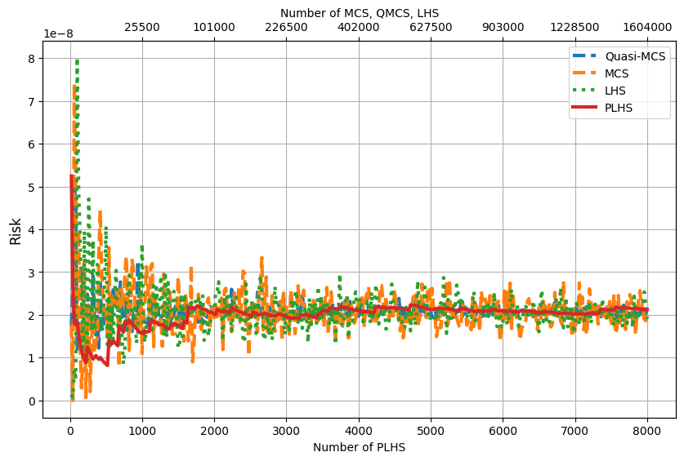
1. AND조건
각 노드별 취약도 결과를 입력
slice, sampleN: 400, 8000

Slide 22
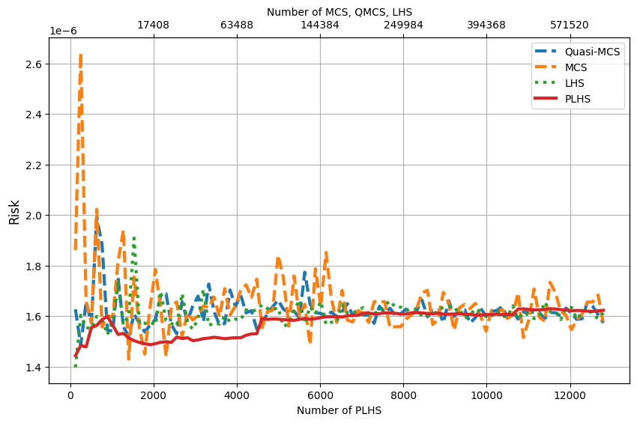
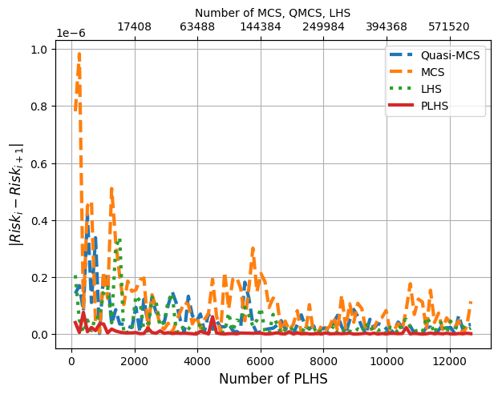
2. 필수전원 상실사건
각 노드별 취약도 결과를 입력
slice, sampleN: 100, 12800

Slide 23
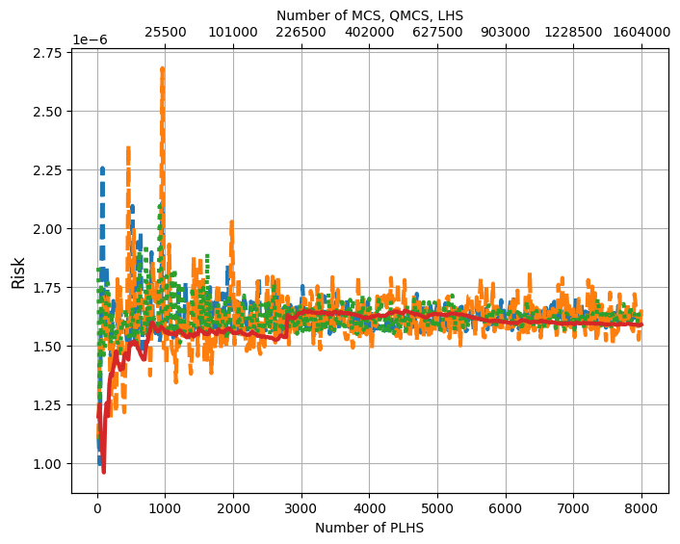
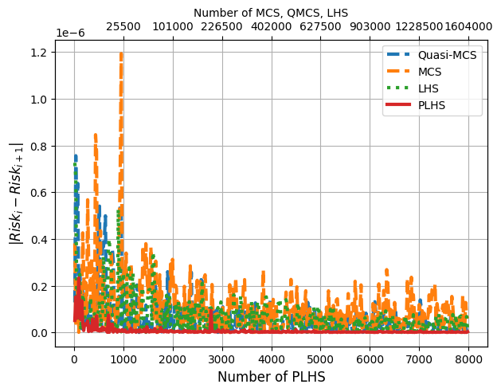
2. 필수전원 상실사건
각 노드별 취약도 결과를 입력
slice, sampleN: 400, 8000

Slide 24
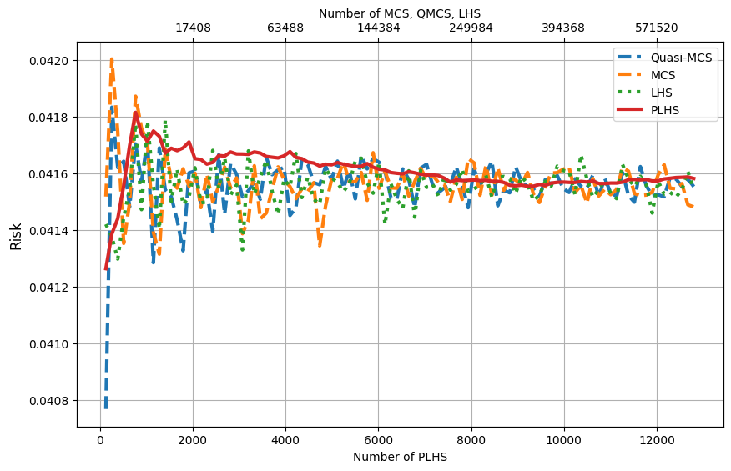
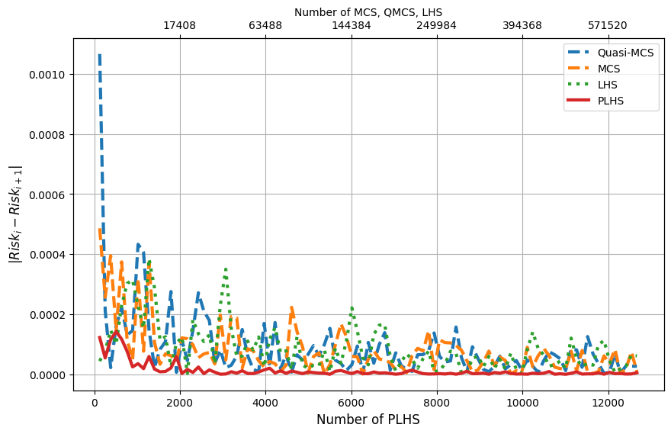
3. 고리원전부지 소외전력망
각 노드별 취약도 결과를 입력
slice, sampleN: 100, 12800

Slide 25
Quasi Monte Carlo vs Latin Hypercube vs P-LHS

Slide 26




1. OR조건
각 노드별 취약도 결과를 입력
slice, sampleN: 100, 12800
수렴은 PLHS> LHS>MCS순으로 됨
변동률
slice, sampleN: 400, 8000
변동률

Slide 27


1. AND조건
각 노드별 취약도 결과를 입력
slice, sampleN: 100, 12800
slice, sampleN: 400, 8000

Slide 28




1. OR조건
손상확률을 입력
slice, sampleN: 100, 12800
변동률
slice, sampleN: 400, 8000
변동률

Slide 29


1. AND조건
손상확률을 입력
slice, sampleN: 100, 12800
slice, sampleN: 400, 8000

Slide 30




2. 필수전원 상실사건
각 노드별 취약도 결과를 입력
slice, sampleN: 100, 12800
변동률
slice, sampleN: 400, 8000
변동률

Slide 31




2. 필수전원 상실사건
손상확률을 입력
slice, sampleN: 100, 12800
변동률
slice, sampleN: 400, 8000
변동률

Slide 32

3. 고리원전부지 소외전력망
각 노드별 취약도 결과를 입력
slice, sampleN: 100, 12800

Slide 33


3. 고리원전부지 소외전력망
손상확률을 입력
slice, sampleN: 100, 12800
변동률

Slide 34
Monte Carlo vs Latin Hypercube vs P-LHS

Slide 35




1. OR조건
각 노드별 취약도 결과를 입력
1. AND조건
각 노드별 취약도 결과를 입력
수렴은 PLHS> LHS>MCS순으로 됨
slice, sampleN: 100, 12800
slice, sampleN: 400, 8000

Slide 36




1. OR조건
손상확률을 입력
1. AND조건
손상확률을 입력
slice, sampleN: 100, 12800
slice, sampleN: 400, 8000

Slide 37




2. 필수전원 상실사건
각 노드별 취약도 결과를 입력
2. 필수전원 상실사건
손상확률을 입력
slice, sampleN: 100, 12800
slice, sampleN: 400, 8000

Slide 38


3. 고리원전부지 소외전력망
각 노드별 취약도 결과를 입력
3. 고리원전부지 소외전력망
손상확률을 입력
slice, sampleN: 100, 12800

